Slide 1

OUTPUT/3
COMMUNAUTÉ DE PRATIQUE RÉGIONALE | EXAMINÉ LE MERCREDI 2 DÉCEMBRE
Charte et programme de travail 2027-2028
Le projet pour les membres de la CdP, les questions auxquelles ils répondent, et comment chaque CdP envoie une position commune à l’UIT au plus tard le 26 novembre.
CdP Afrique de l’Ouest
CdP Afrique de l’Est
CdP Afrique australe
Notes:
Envoyez cette présentation à vos membres avec le projet. Elle explique ce qu’est OUTPUT/3, la question pour vos membres et comment les réponses parviennent à Bruxelles.

Slide 2


Une norme et une Communauté de pratique
BRUXELLES, 30 NOVEMBRE AU 3 DÉCEMBRE 2026
RÉSULTATS ATTENDUS
WATRA
Une Communauté de pratique régionale
1. Accord sur une norme de données commune et une approche de partage des données
EACO
2. Une seule Communauté de pratique régionale à la place des trois groupes sous-régionaux
CRASA
3. Un premier pas vers la préparation à l’investissement ; planification des investissements en 2027-2028
2
Notes:
Bruxelles n’est pas seulement une formation : c’est là que les trois groupes deviennent une Communauté de pratique régionale et s’accordent sur trois textes courts. Les réponses de vos membres en novembre, et la position commune que votre CdP adopte au plus tard le 26 novembre, sont la base de ces textes.

Slide 3
Charte et programme de travail 2027-2028
OUTPUT/3 | EXAMINÉ LE MERCREDI 2 DÉCEMBRE
DE QUOI S’AGIT-IL
Les règles de la Communauté (objet, membres, présidences et rotation, méthodes de travail, calendrier) et son plan pour 2027-2028.
À BRUXELLES
Jour 3, mercredi 2 décembre
Une Communauté de pratique régionale
POURQUOI C’EST IMPORTANT
Concevoir son cadre et co-rédiger le programme de travail 2027-2028.
Elle assure la poursuite des travaux après la fin du programme en 2028, sous la conduite de la région plutôt que de l’UIT.
Adopté avec les deux autres résultats le jeudi 3 décembre, par consensus.
3
Notes:
Les règles de la Communauté (objet, membres, présidences et rotation, méthodes de travail, calendrier) et son plan pour 2027-2028. Elle assure la poursuite des travaux après la fin du programme en 2028, sous la conduite de la région plutôt que de l’UIT.

Slide 4
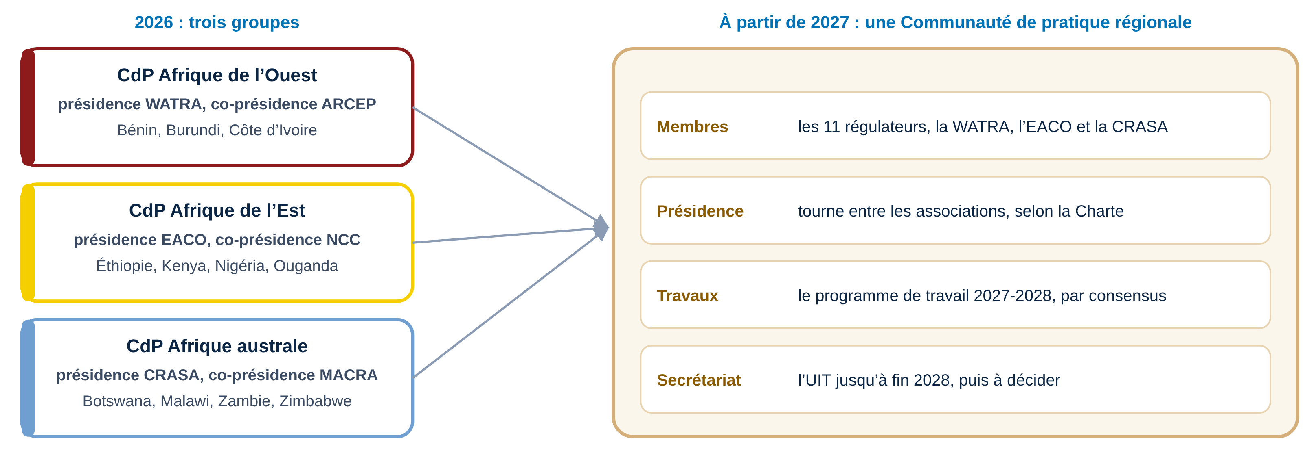
De trois groupes à une Communauté
OUTPUT/3 EN UNE IMAGE
4
Notes:
En 2026, les régulateurs travaillent en trois groupes sous-régionaux. À partir de 2027, ils travaillent en une seule Communauté de pratique régionale, selon la Charte.

Slide 5
Trois questions pour vos membres
POUR VOS MEMBRES, RÉPONSES À LA DATE FIXÉE PAR VOTRE PRÉSIDENCE
1. TRAVAILLER ENSEMBLE
2. PRIORITÉS
3. APRÈS 2028
À quelle fréquence la Communauté doit-elle se réunir, comment la présidence doit-elle tourner, et comment prendre les décisions ?
Sur quoi la Communauté doit-elle travailler en premier en 2027 ?
Qui devrait accueillir le secrétariat à la fin du programme, et avec quelles ressources ?
Aucun document à remplir : l’UIT révise le projet de Charte et de programme de travail à partir des positions des trois CdP.
Aucun chiffre national n’est demandé. Répondez à partir de votre expérience et pour la région : aucun pays n’est mis en avant.
5
Notes:
C’est la partie la plus ouverte. Les membres indiquent comment la Communauté devrait travailler et ce qui compte le plus. Chaque membre répond individuellement, par écrit, à la présidence de sa CdP, avec elind.sulmina@itu.int et danajon.kamason@itu.int en copie, objet « Réponses CdPR, [autorité], CdP [groupe] ».

Slide 6








Comment les réponses parviennent aux textes adoptés à Bruxelles
D’ICI À BRUXELLES
Projets
Information
Réponses, UIT en copie
Une position
Projets consolidés
1
2
3
4
5
6
6 nov.
Dès le 9 nov.
À la date fixée
Au plus tard le 26 nov.
27 nov.
30 nov. au 3 déc.
UIT
Associations
ARN
UIT
Bruxelles
envoie OUTPUT/1 et OUTPUT/3 (OUTPUT/2 d’ici le 9 nov.) et cette présentation
informent leurs ARN, par appel ou par écrit, et fixent la date des réponses
chacune répond à la présidence de sa CdP, UIT en copie
Chaque CdP
fusionne les trois positions et publie les projets consolidés
trois jours d’échanges, adoption par consensus le 3 déc.
se réunit et adopte une position commune ; la présidence l’envoie à l’UIT
Jusqu’au 26 novembre
24 heures
3 jours d’échanges
UIT
associations régionales
réponses individuelles des ARN
une position par CdP
6
Notes:
Lisez le schéma de gauche à droite. 1 : le 6 novembre, l’UIT envoie les projets d’OUTPUT/1 et d’OUTPUT/3, ainsi que l’OUTPUT/2 d’ici le 9 novembre, et cette présentation aux trois CdP et à leurs associations régionales. 2 : dès le 9 novembre, chaque association informe ses ARN, par un court appel ou par écrit, et fixe la date des réponses. 3 : chaque ARN répond individuellement à la présidence de sa CdP, avec elind.sulmina@itu.int et danajon.kamason@itu.int en copie, objet « Réponses CdPR, [autorité], CdP [groupe] ». 4 : au plus tard le 26 novembre, chaque association régionale réunit les membres de sa CdP, qui adoptent une position commune fondée sur les besoins de l’ensemble de ses membres, et la présidence l’envoie à l’UIT, objet « Position CdPR, CdP [groupe] ». 5 : le 27 novembre, l’UIT fusionne les trois positions en 24 heures et publie les projets consolidés. 6 : à Bruxelles, du 30 novembre au 3 décembre, trois jours d’échanges et adoption par consensus le jeudi 3 décembre.

Slide 7
africabbmaps.itu.int/recop-fr
TOUT EST EN LIGNE
LE PROJET OUTPUT/3
SECRÉTARIAT, UIT
Charte et programme de travail, v0.3 (Word)
Dana Jon Kamason, Cheffe de projet
danajon.kamason@itu.int
Elind Sulmina, Chargé de projet
elind.sulmina@itu.int
Patricia Schlageter, Coordinatrice capacités et connaissances
patricia.schlageter@itu.int
SUR LE SITE, EN ANGLAIS ET EN FRANÇAIS
Contribuer en 6 étapes
Documents : les trois projets de résultats et, à partir du 27 novembre, les projets consolidés
Bruxelles : ordre du jour des jours 1 à 4
La page et les contacts de votre CdP
Notes:
Remerciez vos membres et confirmez la date à laquelle ils envoient leurs réponses à la présidence, avec l’UIT en copie, pour que la position commune de votre CdP parvienne à l’UIT au plus tard le 26 novembre.

